Slide 1
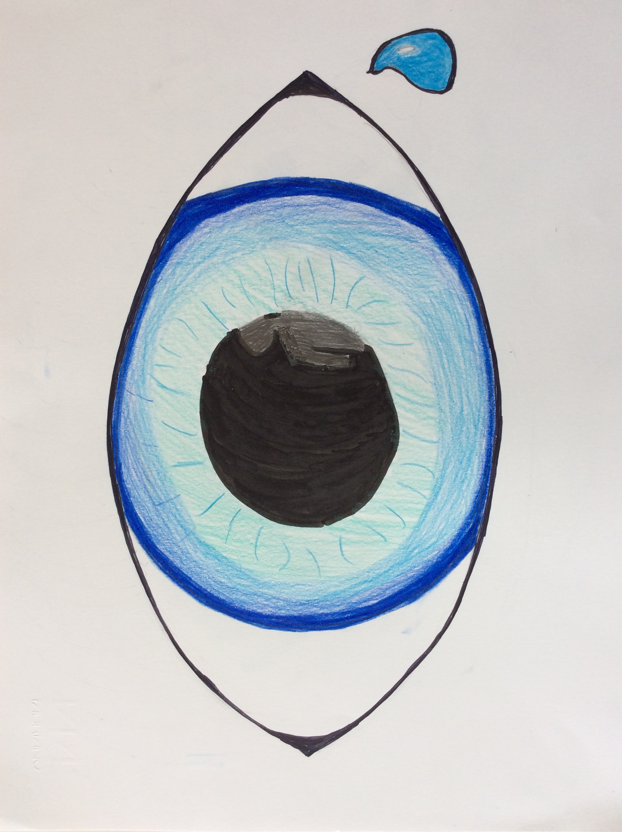
MARIO BENEDETTI
Tengo miedo de verte, necesidad de verte,
esperanza de verte, desazones de verte.

Slide 2
14 de septiembre de 2016
Homenaje a Benedetti
“Me han llamado la atención estos versos porque al principio dice que tiene miedo de ver a la persona, pero después se contradice diciendo que necesita verla y me parece curioso”.
Postal creada por: nombre de los alumnos eTwinning “Un calendario lleno de vidas”
Colegio Paidos
Dénia
España

